Slide 1

Moja parafia
Kościół p.w.
Wniebowzięcia Najświętszej Marii Panny
Praszka

Slide 2
Parafia Świętej Rodziny
- Makowe Wzgórze

Slide 3
Proboszcz: ks. prał. dr Stanisław Gasiński

Slide 4
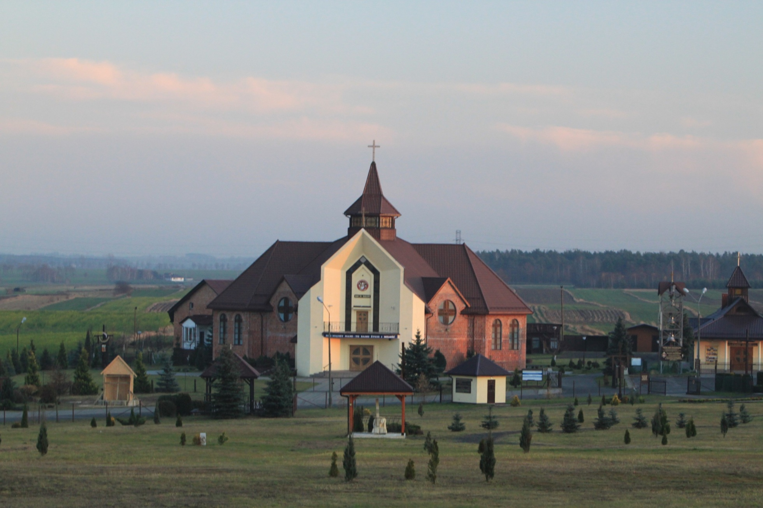

Slide 5
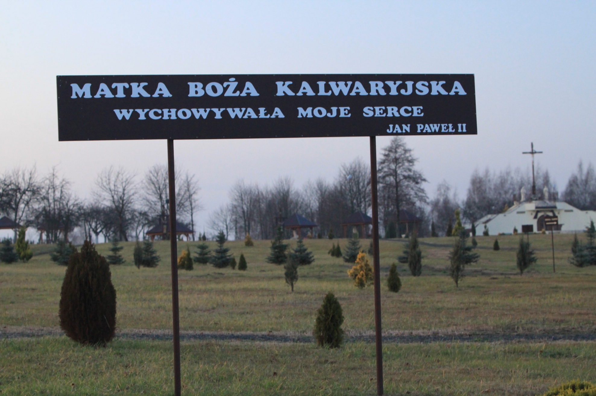

Slide 6
Słowa Jana Pawła II, wypowiedziane podczas ostatniej Mszy św. sprawowanej w Kalwarii Zebrzydowskiej przy poświeceniu kopii Obrazu Kalwaryjskiego, przeznaczonej dla kościoła na Makowym Wzgórzu w Praszce. Ojciec Święty mówił wówczas: „Niech Matka Boża Kalwaryjska króluje także w Praszce. Módlcie się tam za mnie”. Ojciec Rektor podkreślił duchowe związki Jana Pawła II z sanktuarium w Praszce, czego dowodem są pełne troski pytania stawiane delegacji naszej archidiecezji w Watykanie 8 grudnia 2004 r.: „Jak wygląda teraz to sanktuarium kalwaryjskie w Praszce? Jak tamtejsi wierni angażują się w dzieło tej Kalwarii?”.

Slide 7
Dróżki Pana Jezusa

Slide 8
„Strzegłem dróg Pańskich i nie odszedłem od mojego Boga”.
(Ps 18, 22)

Slide 9
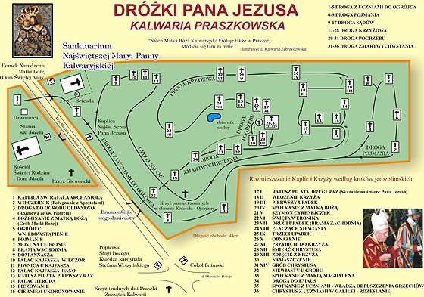

Slide 10
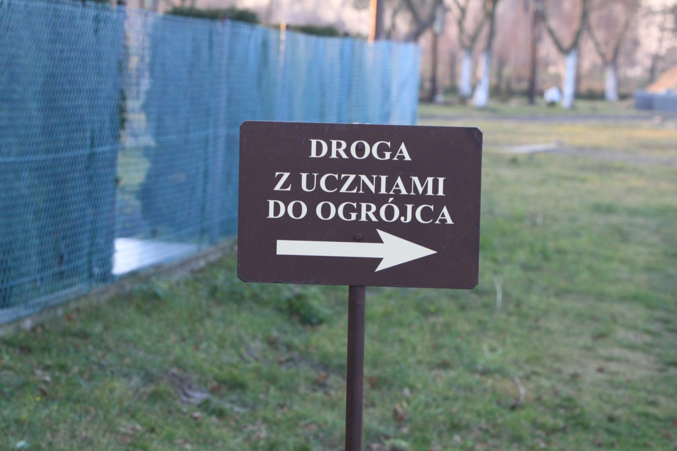

Slide 11
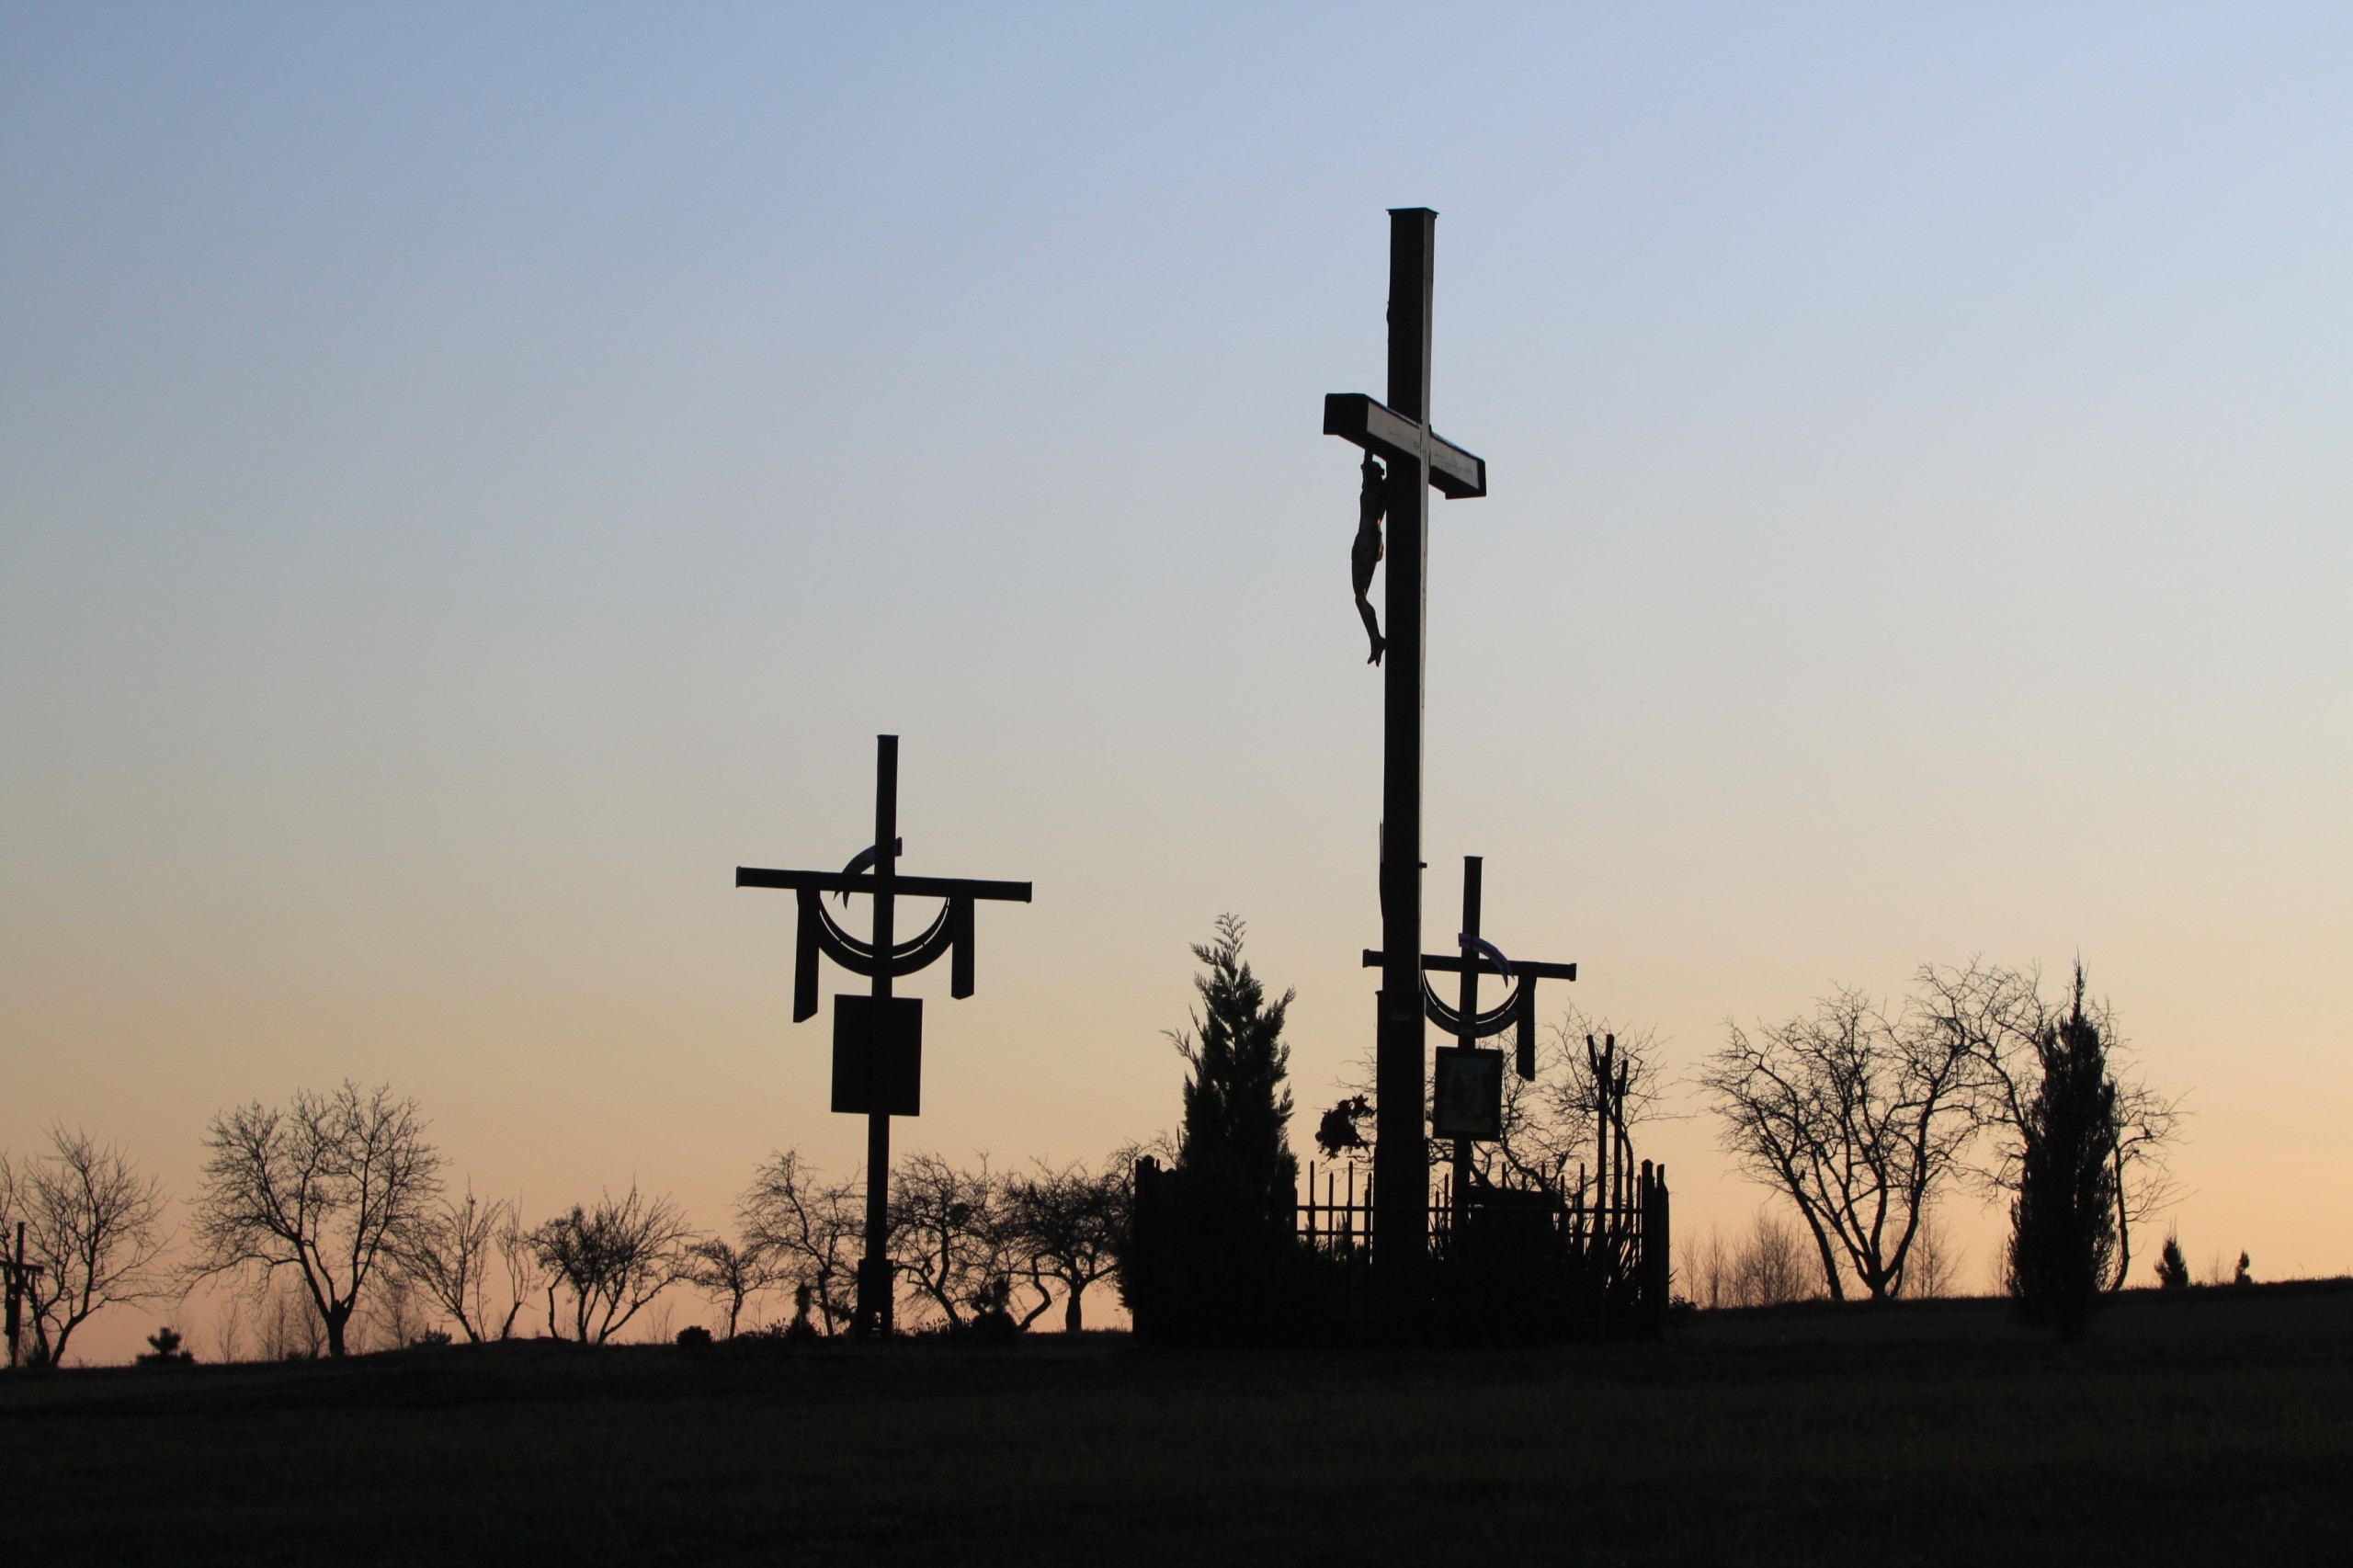

Slide 12
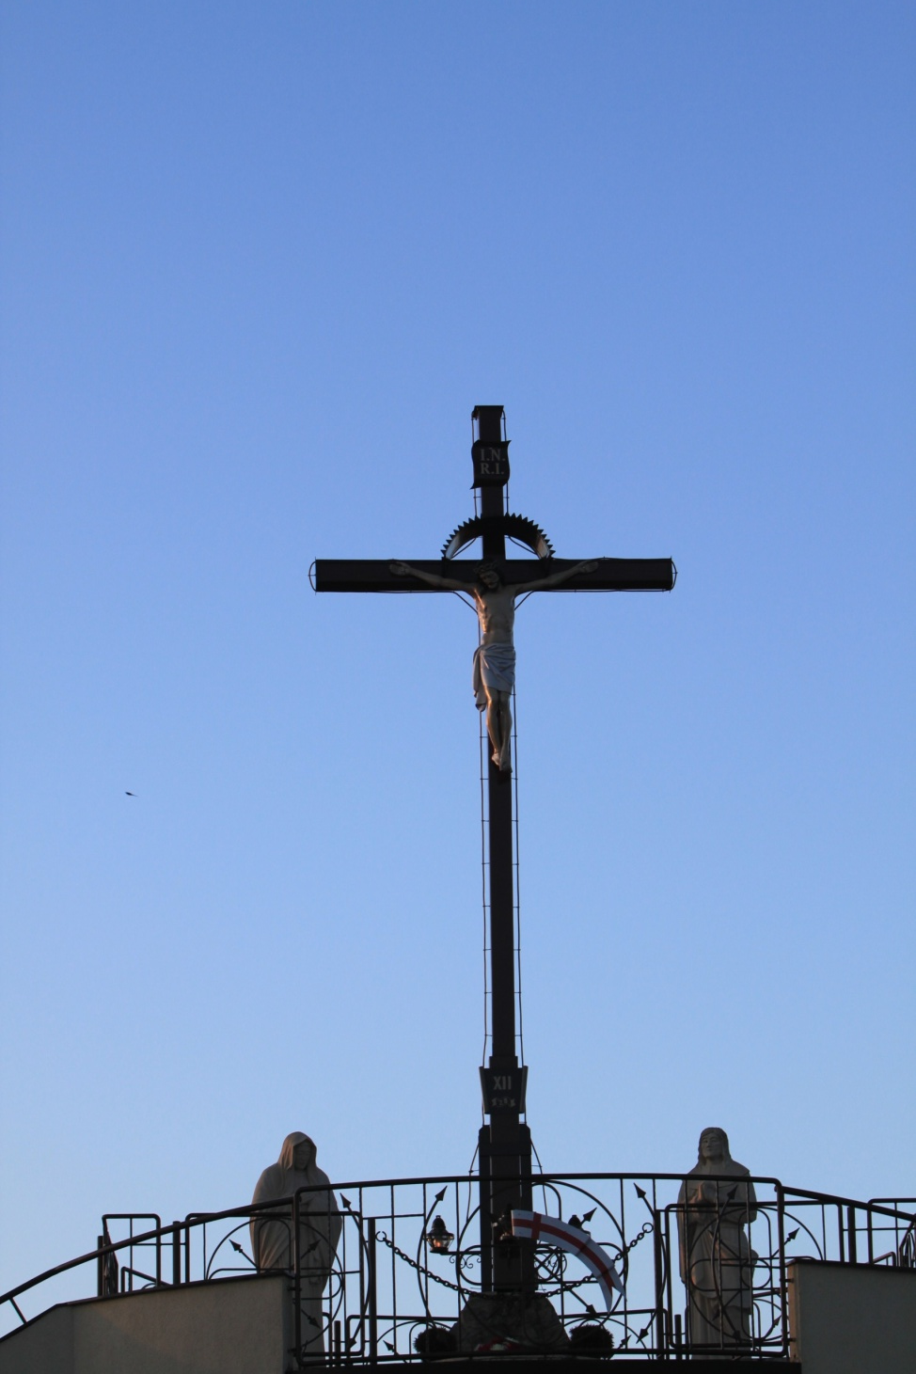

Slide 13
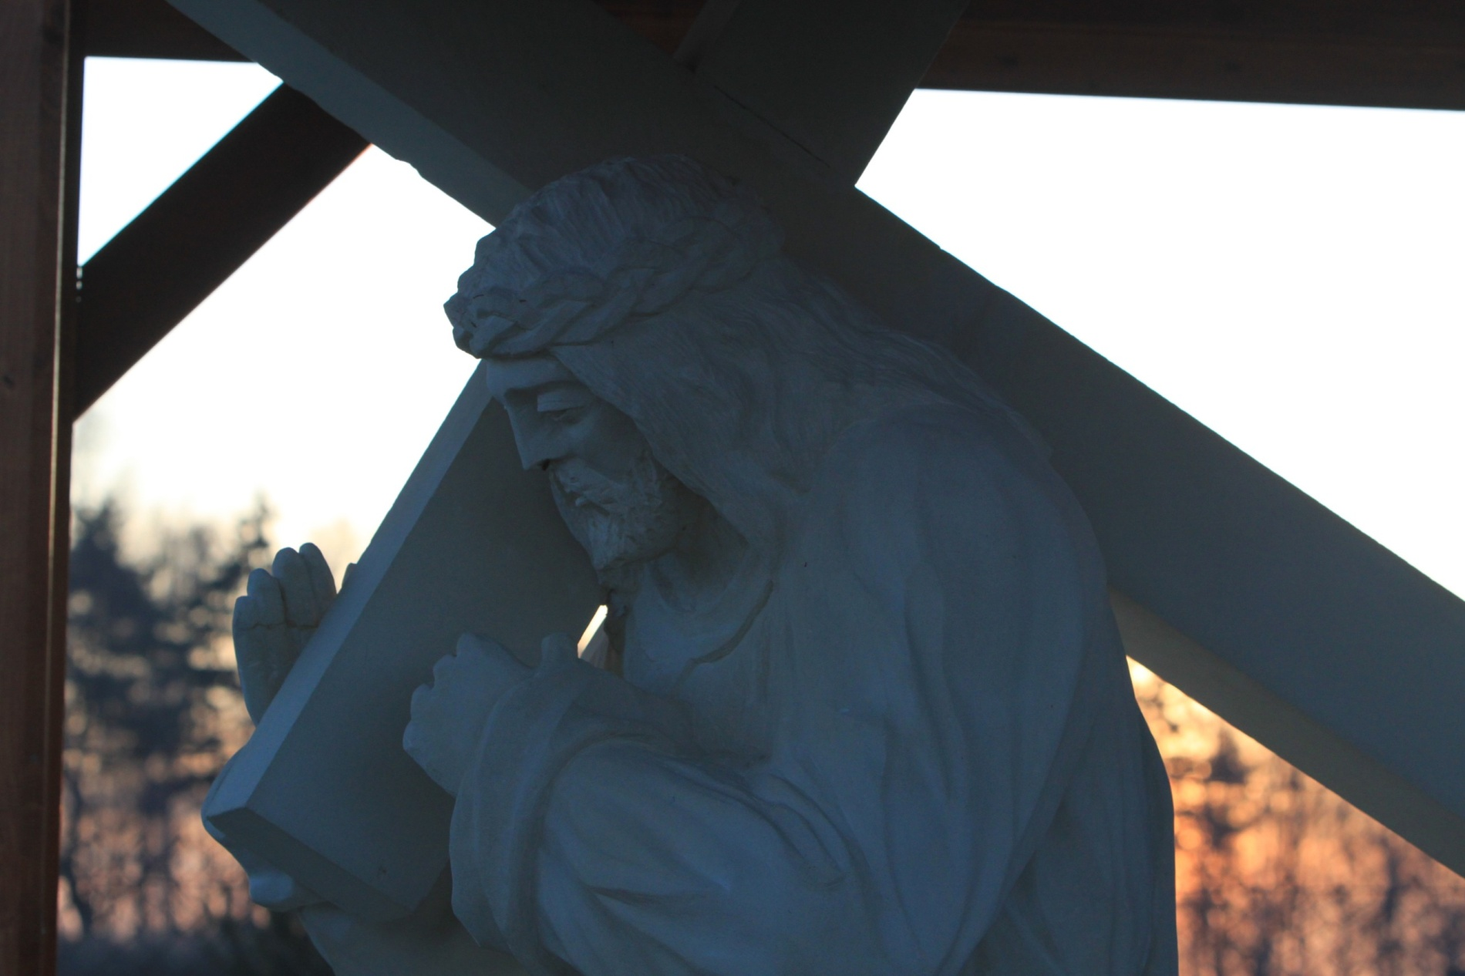

Slide 14
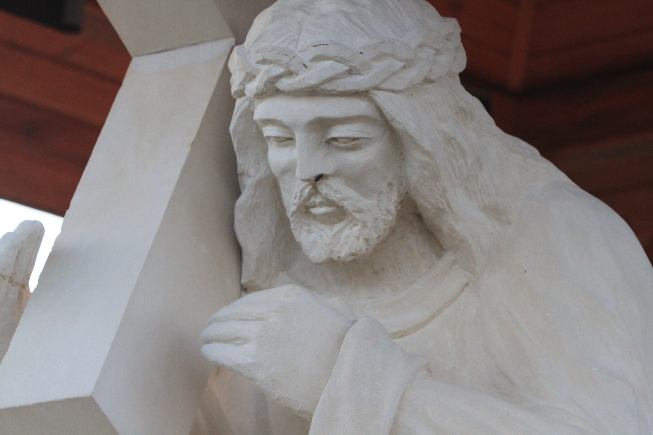

Slide 15
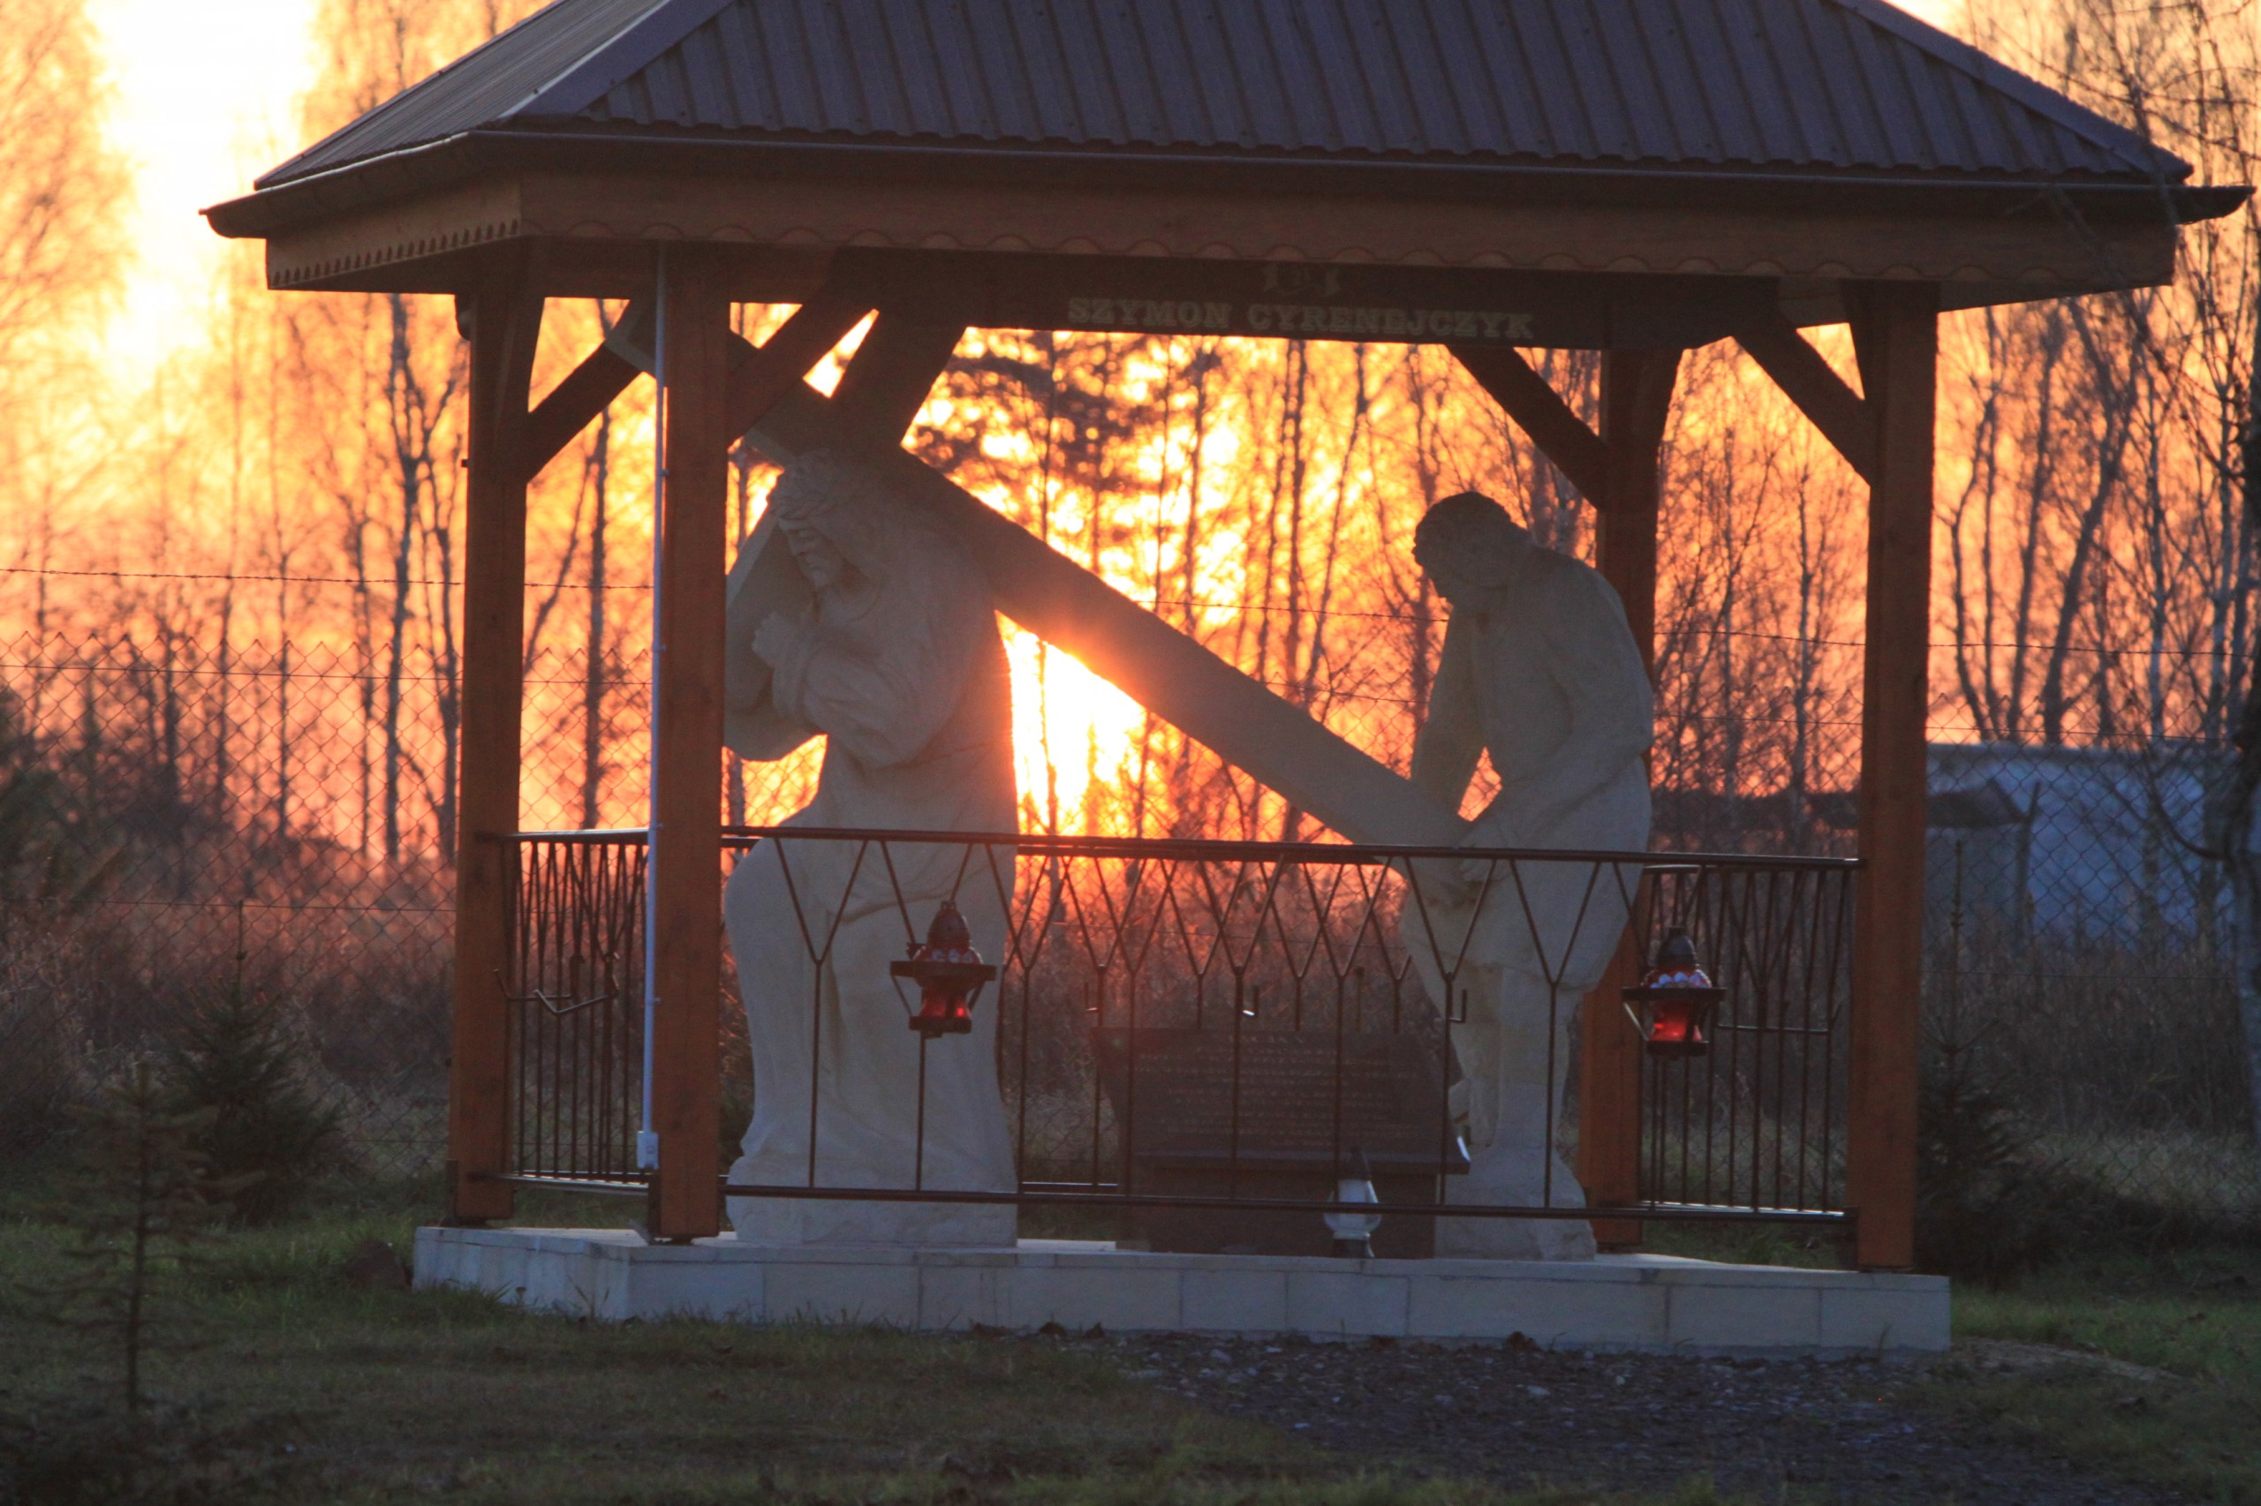

Slide 16
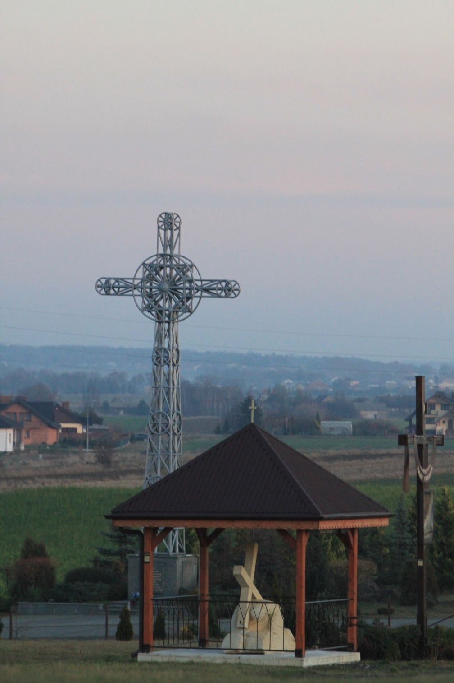

Slide 17
Wykonali:
Uczestnicy projektu NTUE

